Slide 1


LUYỆN TẬP
GIẢI BÀI TOÁN BẰNG CÁCH
LẬP PHƯƠNG TRÌNH

Slide 2
CÁC BƯỚC GIẢI BÀI TOÁN
BẰNG CÁCH LẬP PHƯƠNG TRÌNH:
+ Bước 1: Đặt ẩn, đơn vị, điều kiện.
+ Bước 2: Lập biểu thức theo ẩn (đơn vị).
+ Bước 3: Lập phương trình.
+ Bước 4: Giải phương trình.
+ Bước 5: Kiểm tra nghiệm và Kết luận.

Slide 3










Slide 4

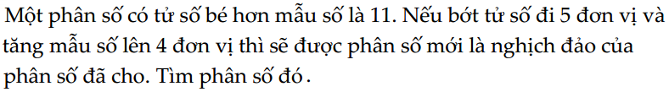








PHÂN SỐ | Tử | Mẫu | Phân số
Lúc đầu
Lúc sau
Phương trình
x + 11
x
x + 11
x
x - 7
x + 15
x - 7
x + 15

Slide 5



Slide 6







Slide 7


CHUYỂN ĐỘNG | Quãng đường S (km) | Vận tốc v (km/h) | Thời gian t (h)
Phương trình

Slide 8
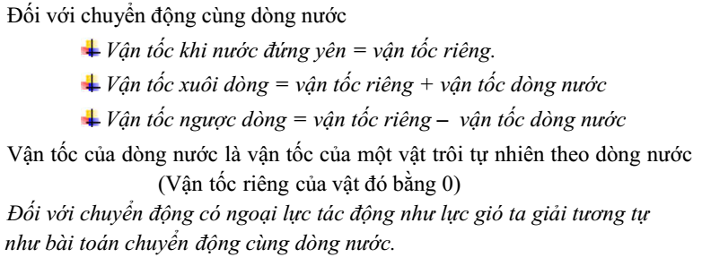
CHUYỂN ĐỘNG | Quãng đường S (km) | Vận tốc v (km/h) | Thời gian t (h)
Phương trình

Slide 9





CHUYỂN ĐỘNG | Quãng đường S (km) | Vận tốc v (km/h) | Thời gian t(h)
A->B
B->A
Phương trình:
36
X
36/X
36
x + 3
36/(X + 3)

Slide 10
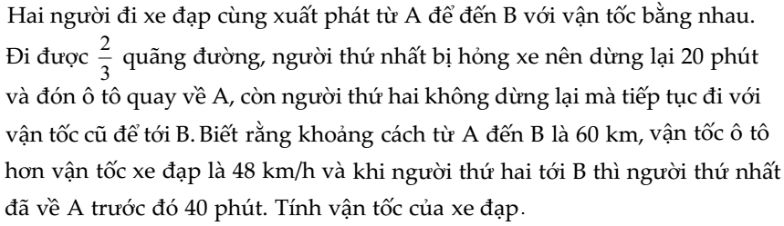
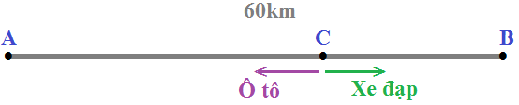

CHUYỂN ĐỘNG | Quãng đường S (km) | Vận tốc v (km/h) | Thời gian t (h)
Xe đạp
Xe Ôtô
Phương trình:
60 – 40 = 20
x
20/x
(2/3x 60) = 40
x + 48
40/(x + 48)

Slide 11






Slide 12
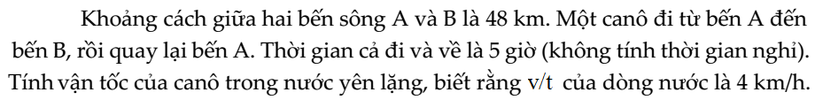



CHUYỂN ĐỘNG | Quãng đường S (km) | Vận tốc v (km/h) | Thời gian t (h)
Xuôi dòng
Ngược dòng
Phương trình
48
x + 4
48/(x + 4)
48
x - 4
48/(x – 4)

Slide 13
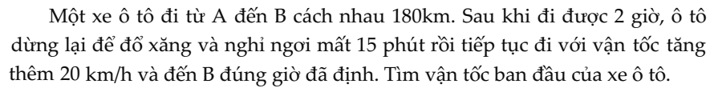




CHUYỂN ĐỘNG | Quãng đường S (km) | Vận tốc v (km/h) | Thời gian t (h)
Dự định
Thực tế lúc sau
Phương trình
180
x
180/x
(180 - 2x)
(x + 20)
180 - 2x
x + 20

Slide 14
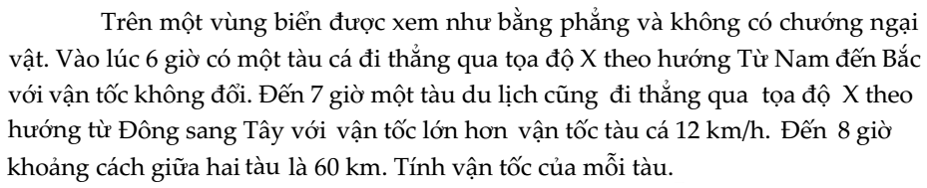

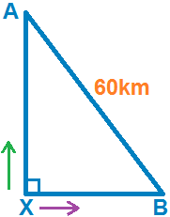

CHUYỂN ĐỘNG | Quãng đường S (km) | Vận tốc v (km/h) | Thời gian t (h)
Tàu cá
Tàu du lịch
Phương trình
2x
x
2
1(x + 12)
x + 12
1

Slide 15
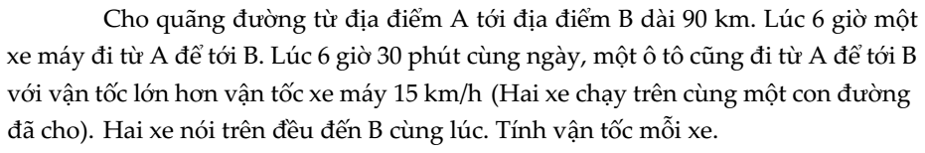




CHUYỂN ĐỘNG | Quãng đường S (km) | Vận tốc v (km/h) | Thời gian t (h)
Xe máy
Xe Ô tô
Phương trình
90
x
90/x
90
x + 15
90/(x + 15)

Slide 16
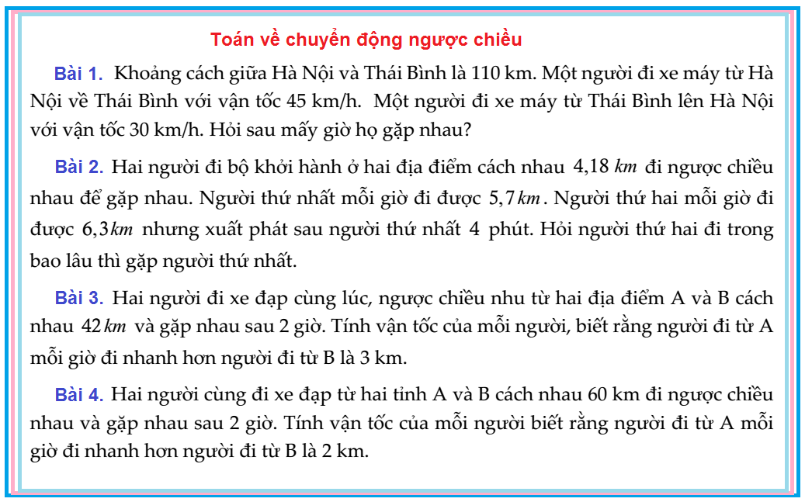
* Bài TẬP VỀ NHÀ

Slide 17
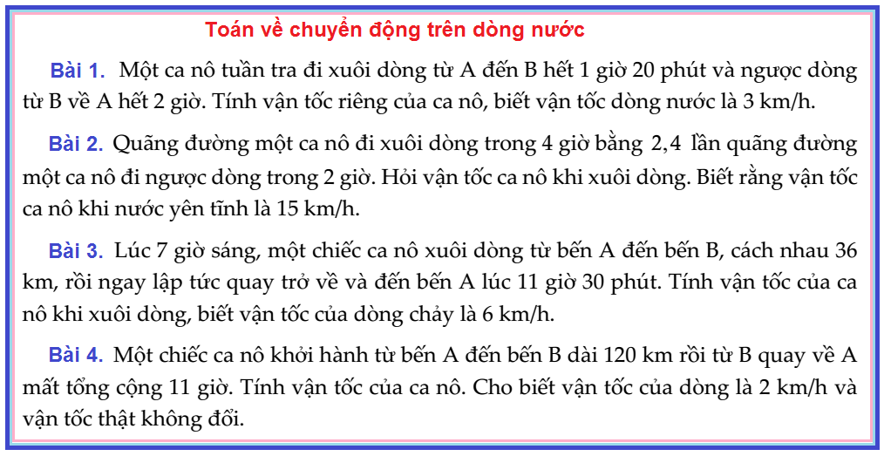
* Bài TẬP VỀ NHÀ

Slide 18
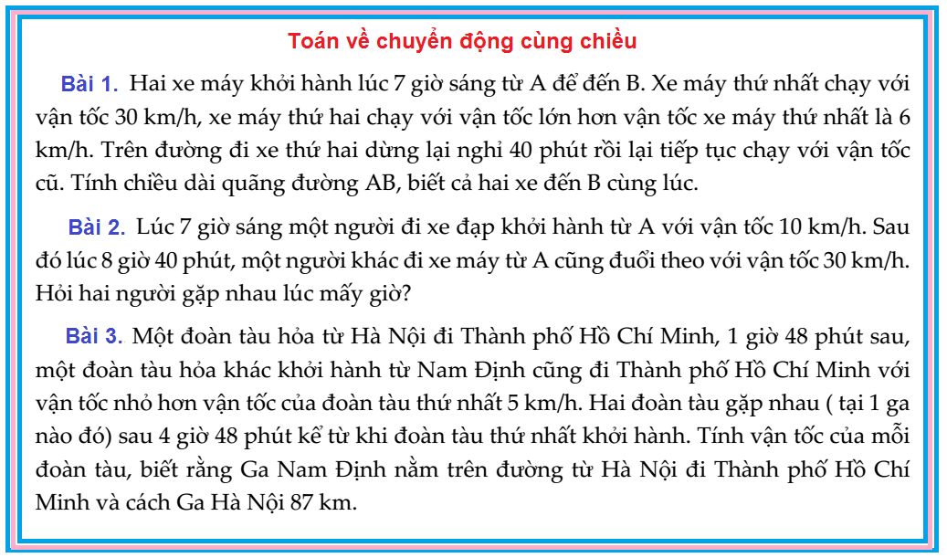

Slide 19


Slide 20






* CHÀO CÁC EM
HẸN GẶP LẠI
HỌC TỐT NHÉ!

